Slide 1
От окружности к тригонометру
Часть первая. Окружность
Замковая Татьяна Борисовна
Нечаева Наталия Викторовна
ГОУ СОШ №1280 ЮЗАО г. Москвы
Notes:
Пропедевтика понятия ЧИСЛОВАЯ ОКРУЖНОСТЬ. Повторение и закрепление свойств окружности, длины окружности и ее частей. Проверка домашнего задания, самостоятельной работы.

Slide 2
От окружности к тригонометру
Числовая окружность
2
окружность
2
1
1
3
-3
0
-2
-1
-1
тригонометр
-2
Notes:
От «рассматривания» частей окружностии «популярных» в тригонометрии точек к новой модели действительных чисел (числовой окружности) и далее к тригонометру (тригонометрическому кругу)

Slide 3
оглавление
Симметрия. Свойства дуг
Части окружности
«Тригонометрические часы»
Задачи на бумаге в клеточку
Ссылки
Notes:
Ссылки на основные части презентации

Slide 4
Центр симметрии окружности
F
KF- диаметр
О
KO=OF=R
O- середина KF
К
Notes:
Центром симметрии окружности является центр окружности. Окружность- центральносимметричная фигура, доказываем по определению окружности и определению центральносимметричной фигуры. Точка К- произвольная точка произвольной окружности.

Slide 5
Ось симметрии окружности
E
QT=ET
F
T
О
OE=OQ
К
l-ось симметрии
окружности
Q
Notes:
Прямая, содержащая диаметр окружности, является ее осью сиимметрии. Окружность имеет бесконечно много осей симметрии.

Slide 6
Свойство центральносимметричных дуг
P
Q
О
R
T
Notes:
Частный случай свойства фигур, соответствующих друг другу при движении: центральносимметричные фигуры равны. Точки P и Q- произвольные точки окружности.

Slide 7
Свойство дуг окружности,
заключенных между параллельными прямыми
B
О
T
P
F
Q
D
Notes:
Параллельные прямые высекают на окружности равные дуги.

Slide 8
Уравнение окружности
О
Notes:
Рассмотрим декартову систему координат с центром в центре окружности и единичным отрезком, равным радиусу окружности. M(x;y)- произвольная точка окружности единичного радиуса с центром в начале отсчета (такая окружность называется единичной).

Slide 9
C
D
B
E
о
А
F
L
K
Эти две пары взаимно перпендикулярных диаметров разбивают окружность на 8 равных частей
Notes:
Определение градусной меры центрального угла как восьмой части от 360 градусов.

Slide 10
Доказать, что точки пересечения окружности радиусом 2 клеточки с линиями клеточек разбивают окружность на 12 равных частей
Notes:
Бумага в клеточку- естественный тренажер. Доказать, что точки пересечения окружности радиусом 2 клеточки с линиями клеточек разбивают окружность на 12 равных частей.

Slide 11
Симметрия точек окружности
Notes:
Наглядная демонстрация симметрии. Диаметрально противоположные точки. Симметрия относительно горизонтального и вертикального диаметра.

Slide 12
R=1
Длина окружности
2π
?
Notes:
Дидактическая игра. Далее радиус окружности 2 клеточки является единичным отрезком. Длину окружности находим по формуле.

Slide 13
Длина дуги
π/6
Notes:
Так как линии клеточек делят окружность на 12 равных частей, то находим нужную часть от 2п.

Slide 14
Длина дуги
π/3

Slide 15
Длина дуги
π/2

Slide 16
Длина дуги
2π/3

Slide 17
Длина дуги
π

Slide 18
Длина дуги
π/2

Slide 19
Длина дуги
5π/6

Slide 20
Длина дуги
11π/12

Slide 21
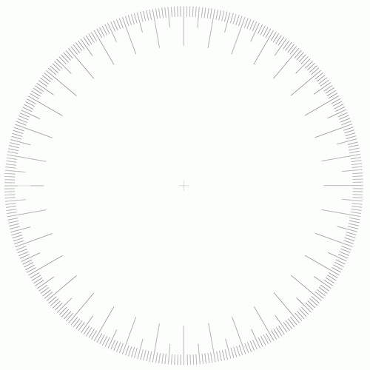
«Тригонометрические часы»
Notes:
«Тригонометрические часы»- наглядная демонстрация «наполнения » круга центральными углами с одновременным подсчетом градусной меры нового угла.

Slide 22
Задачи на бумаге в клеточку
Notes:
Рассмотрим несколько задач с окружностями радиусом 2 клеточки и их дугами.

Slide 23
Доказать, что точки пересечения дуг лежат на
линейках клеточек
Notes:
Доказать, что точки пересечения дуг окружности радиусом 2 клеточки лежат на «линейках» клеточек.

Slide 24
Найти длину дуг одинаковых окружностей,
образующих узор в квадрате 4кл.×4кл.
Notes:
На тетради в клеточку выполнен узор из дуг одинаковых окружностей радиусом 1 сантиметр так, как показано на рисунке. Найди длину линий, образующих узор. Видно, что узор состоит из четырех длин окружности радиуса 1 см. Ответ: 8п см.

Slide 25
Найти площадь цветка
Notes:
Все точки пересечения дуг окружности радиусом 2 клеточки лежат на «линейках» клеточек.

Slide 26
Пчела села на цветок. Какова вероятность, что
она попала на оранжевую часть?
Notes:
Задача на нахождение геометрической вероятности.

Slide 27
Найти площадь общей части кругов с центрами в
вершинах квадрата со стороной 1 единичный отрезок.
Notes:
Олимпиадная задача: Найти площадь общей части кругов с центрами в вершинах квадрата со стороной 1 единичный отрезок. Если единичный отрезок взять 2 клеточки, то решение можно «увидеть».

Slide 28
Используемая литература и рессурсы:
* www.shevkin.ru
* Сергеев И.Н. Математика. Задачи с ответами и решениями : учебное
пособие/Издательство «КДУ», 2009.ISBN 978-5-98227-628-5
* Авторы благодарят создателей основы для циферблата на слайде №21,
ссылка на картинку перестала существовать за время выполнения работы.
Презентацию создали учителя математики школы №1280 г. Москвы
Замковая Т.Б. и Нечаева Н.В.
оглавление

